Slide 1
我的论文题目
姓 名：XXX
学 号：200310XXXX
指导教师：朱红梅

Slide 2
系统功能
系统的主要功能是:
招聘信息
求职信息
毕业生工作新闻
毕业生数据管理（待就业学生信息浏览、待就业学生信息添加、待就业学生信息修改、待就业学生信息删除等操作）
就业政策、就业指导（求职指南、就业指导手册） 。

Slide 3
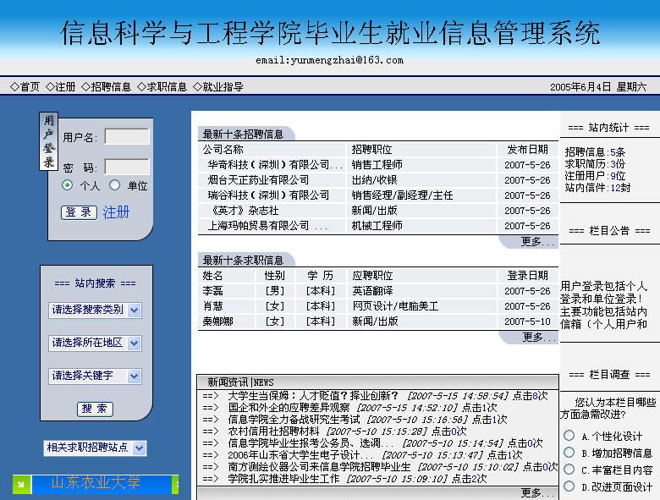

Slide 4
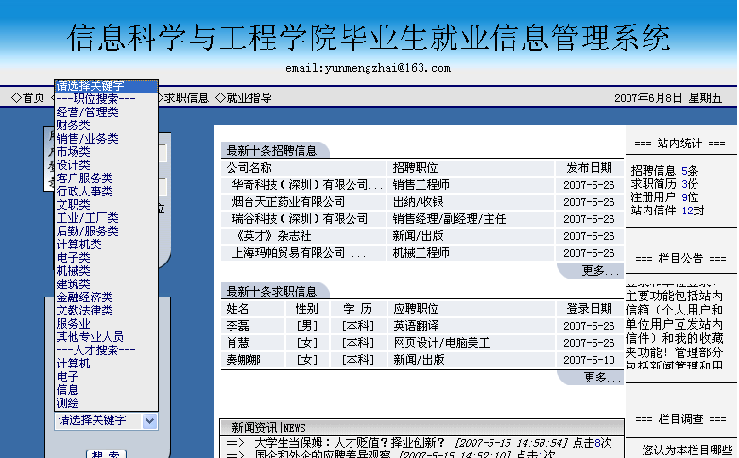

Slide 5
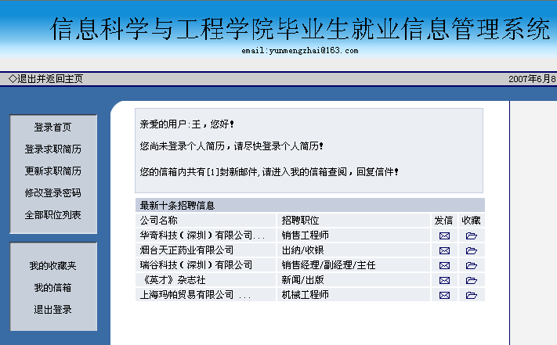
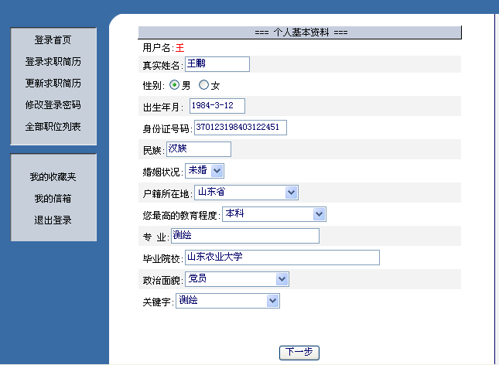
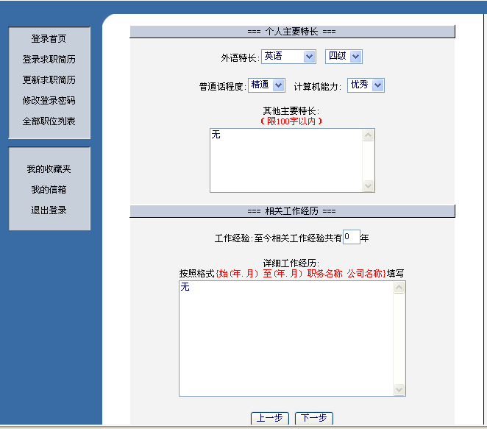
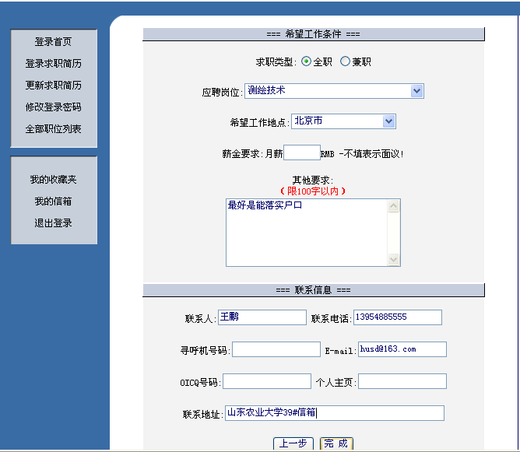

Slide 6
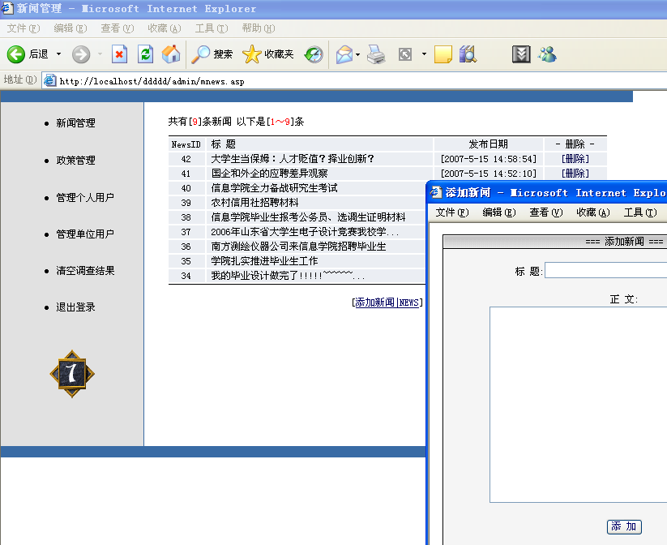

Slide 7
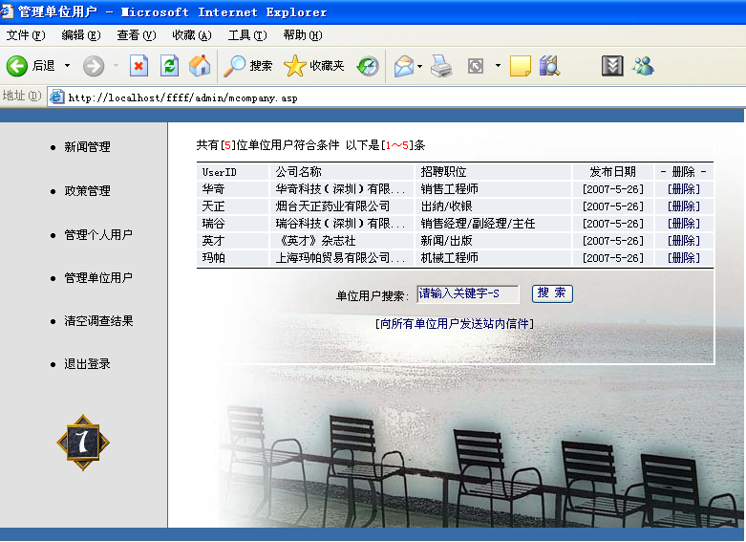

Slide 8
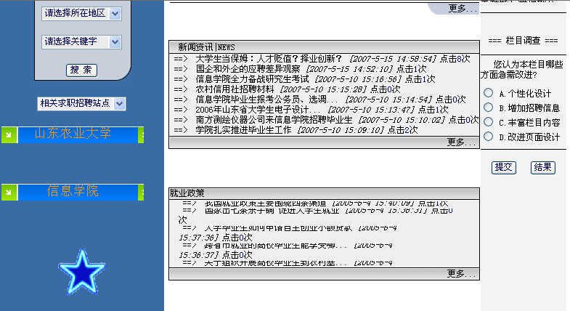
系统未能实现的功能

Slide 9
感谢答辩组的老师！
感谢同学们给我的帮助
祝你们工作顺心，身体健康！

